Slide 1
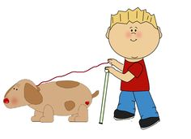
Γειά σου είμαι ο Νίκος!

Slide 2
Είμαι τυφλός ή έχω προβλήματα όρασης σημαίνει ότι δυσκολεύομαι ή δεν μπορώ καθόλου να δω:

Slide 3
Μπορεί να χρειάζομαι βοήθεια για να μετακινούμαι όπως:
Μπαστούνι:
Σκύλο-Οδηγό:

Slide 4
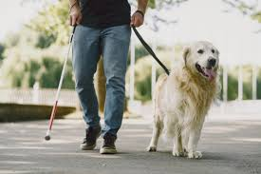
Ή και τα δύο:

Slide 5
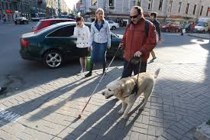
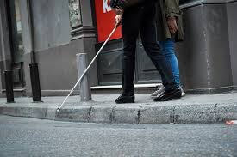
Αυτό συμβαίνει γιατί δεν βλέπω όπως εσείς και πρέπει κάπως να γνωρίζω που βρίσκομαι και τι υπάρχει τριγύρω μου, έτσι ώστε να μην πέφτω πάνω του, χτυπάω ή κινδυνεύω.

Slide 6
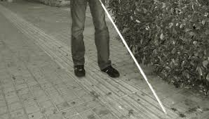
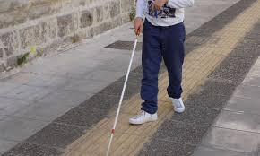
Το μπαστούνι μου με βοηθάει να βρίσκω τα εμπόδια που μπορεί να συναντήσω στο δρόμο μου και να βρίσκω σημεία που είμαι ασφαλής να περπατήσω.

Slide 7
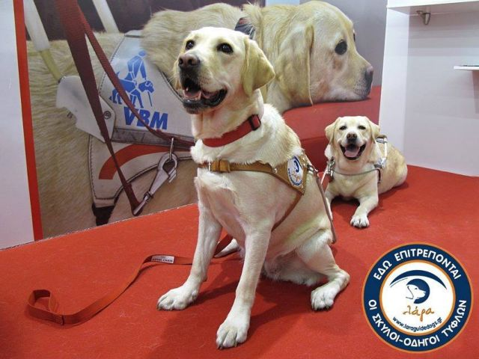
Ο σκύλος μου με βοηθάει να αντιλαμβάνομαι τους κινδύνους γύρω μου, σταματάει όταν περνάει από δίπλα μου ένα αυτοκίνητο, ή κάτι που μπορεί να με χτυπήσει. Όμως δεν είναι όλα τα σκυλάκια Σκύλοι-Οδηγοί! Οι σκύλοι οδηγοί πηγαίνουν για κάποια χρόνια στο σχολείο, όπως εσείς.

Slide 8
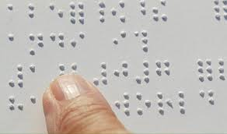
Δεν μπορώ να διαβάσω παραμύθια και βιβλία σαν τα δικά σας, όμως υπάρχουν και για μένα βιβλία ειδικά, που μπορώ με την αφή και τα χέρια μου να τα διαβάζω.

Slide 9
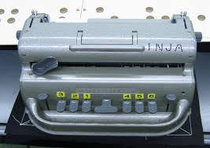
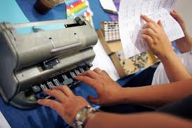
Τα βιβλία αυτά έχουν γράματα σαν μικρά τσιμπήματα στο χαρτί, που με βοηθούν να τα αναγνωρίζω και να τα διαβάζω χωρίς να τα βλέπω με την όρασή μου. Το όνομα των γραμμάτων αυτών είναι γράμματα σε BRAILLE και γράφονται με ειδικές γραφομηχανές που τσιμπάνε το χαρτί και τα σχηματίζουν. Μπορώ και εγώ να γράφω σε αυτές τις μηχανές, αντί για μολύβι και χαρτί.

Slide 10
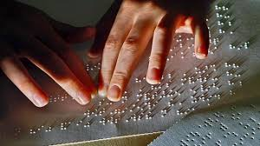
Τα γράμματα στη γλώσσα μου, στη γλώσσα των τυφλών την BRAILLE, μοιάζουν έτσι:

Slide 11
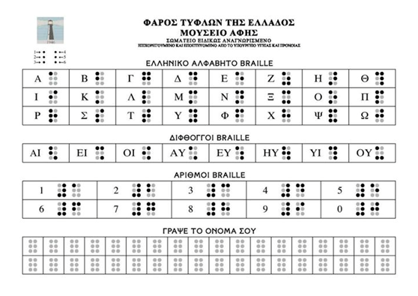
Θέλεις να σου μάθω κάποια:

Slide 12
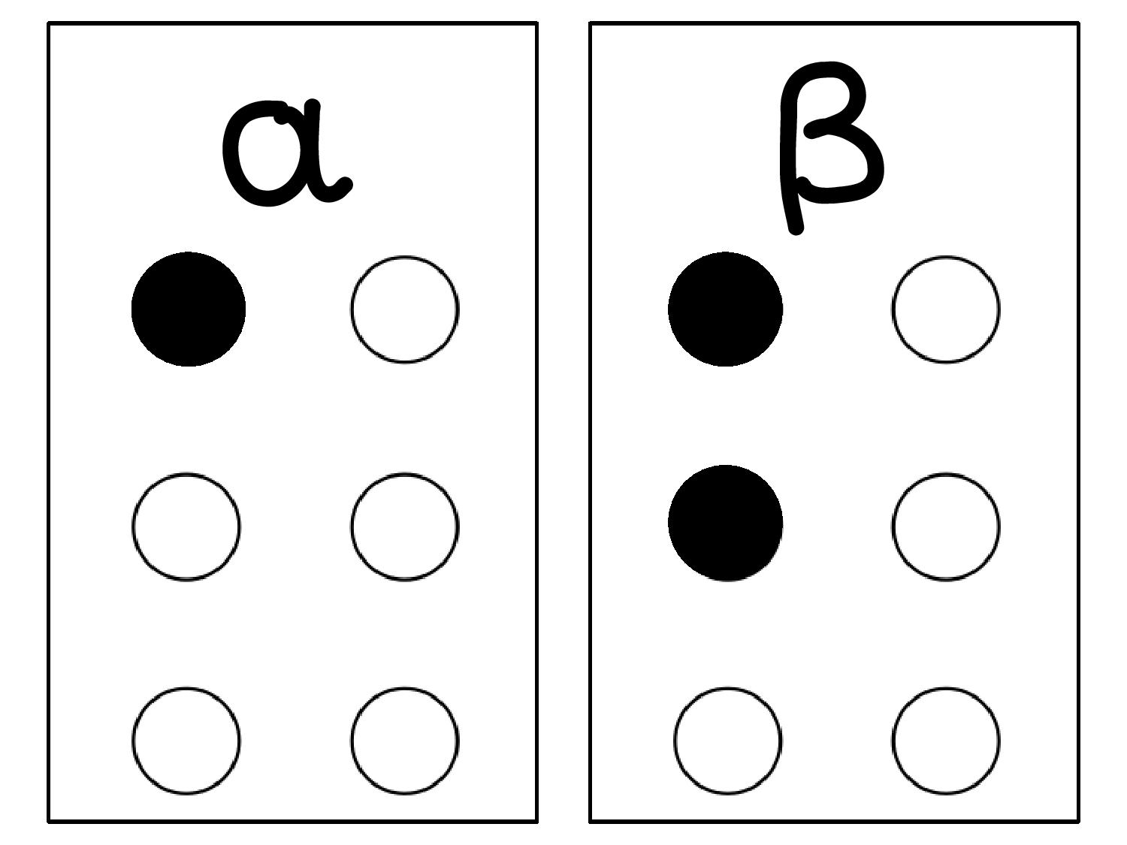

Slide 13
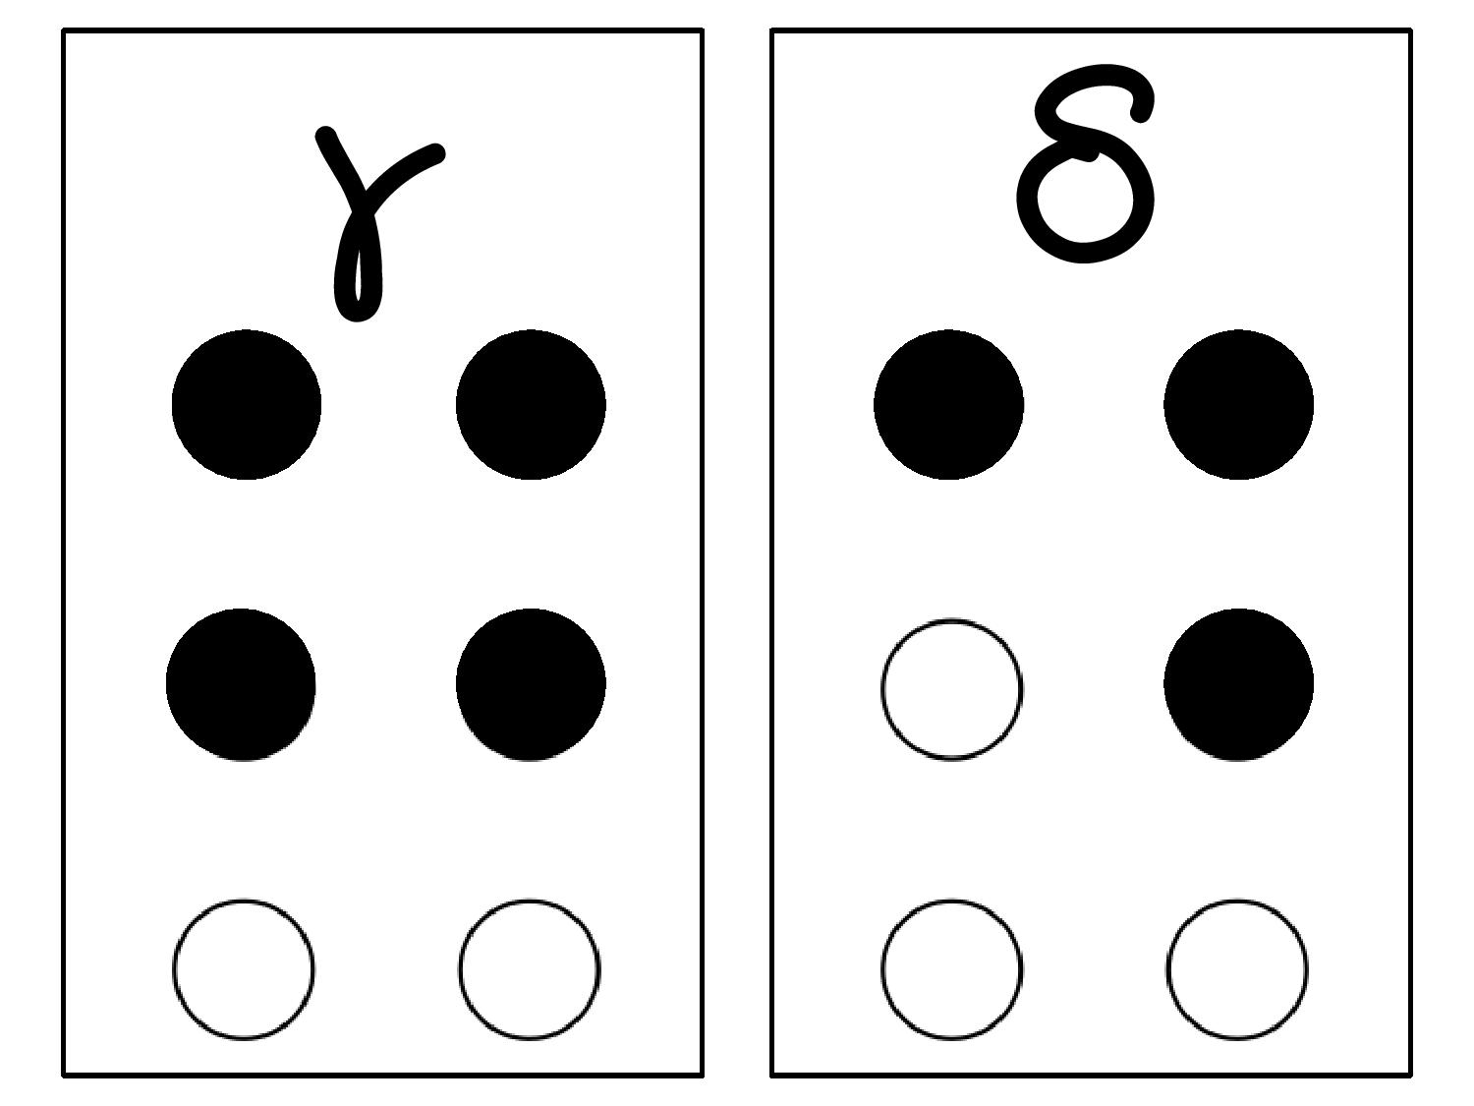

Slide 14
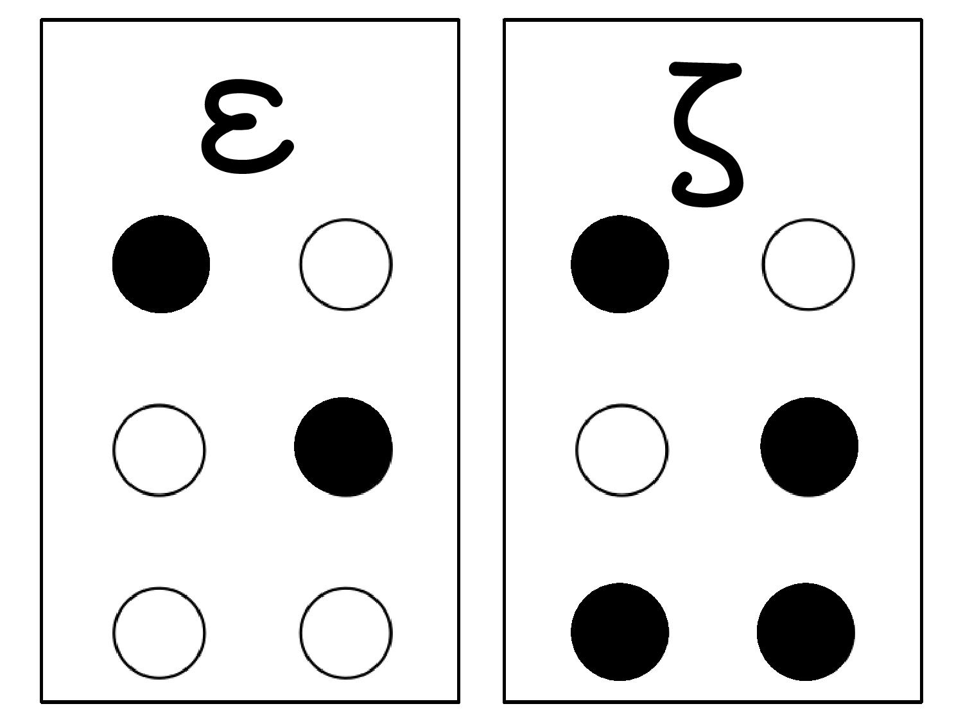

Slide 15
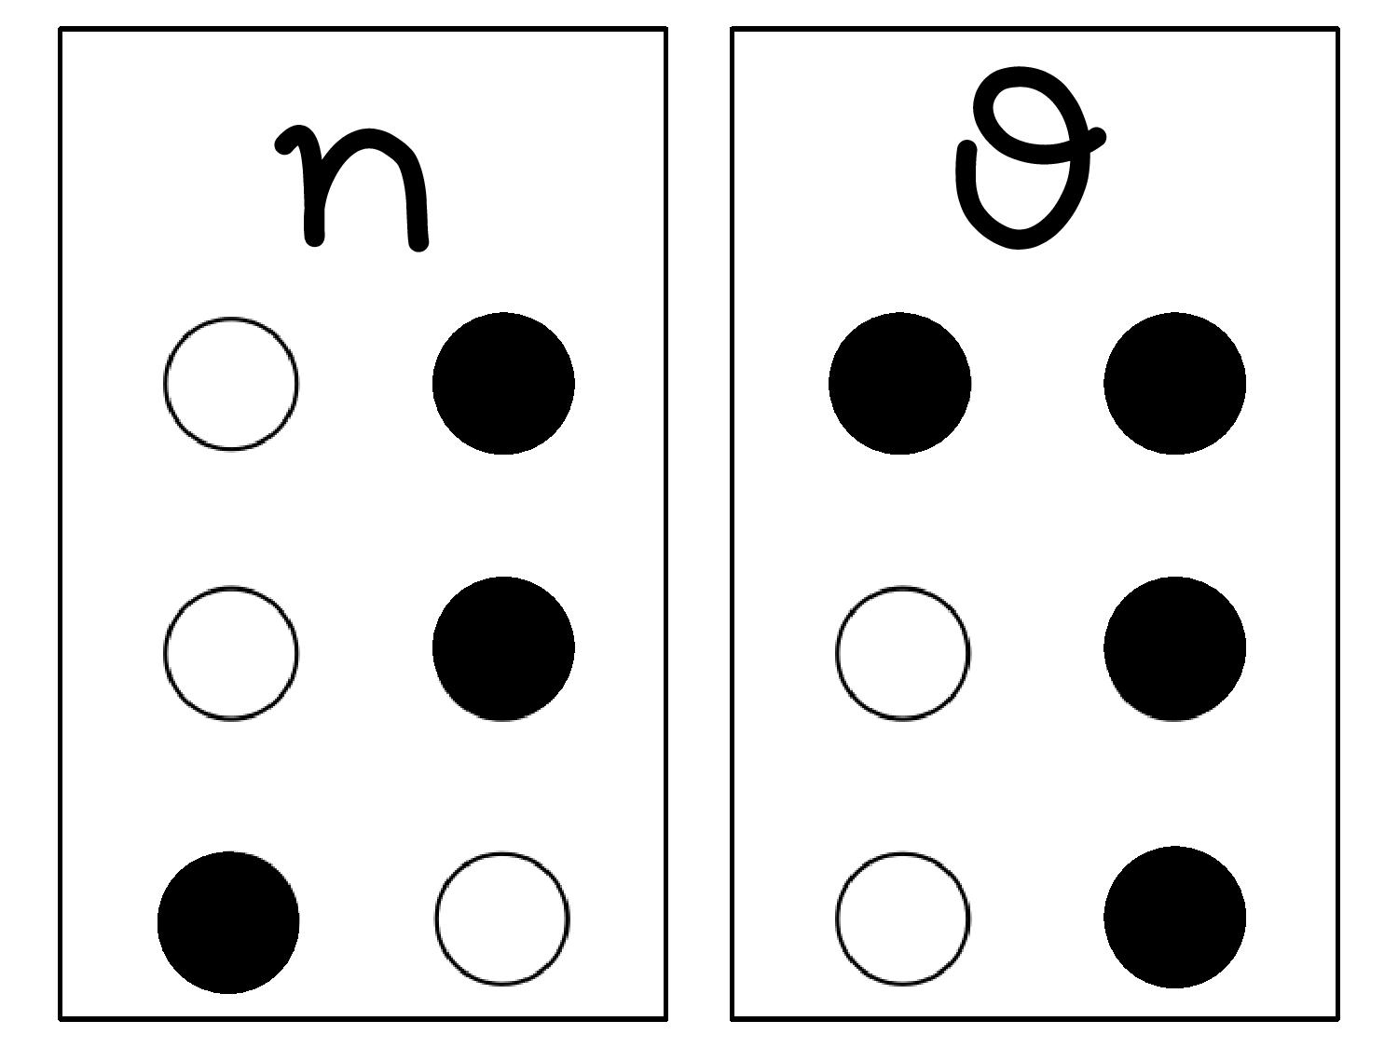

Slide 16
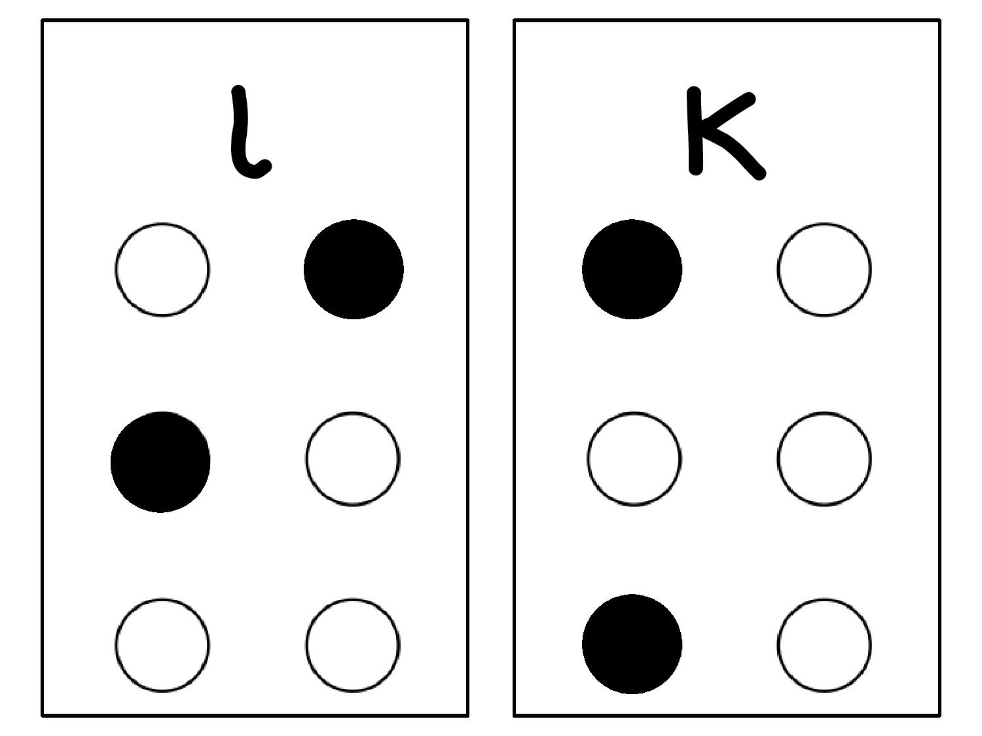

Slide 17
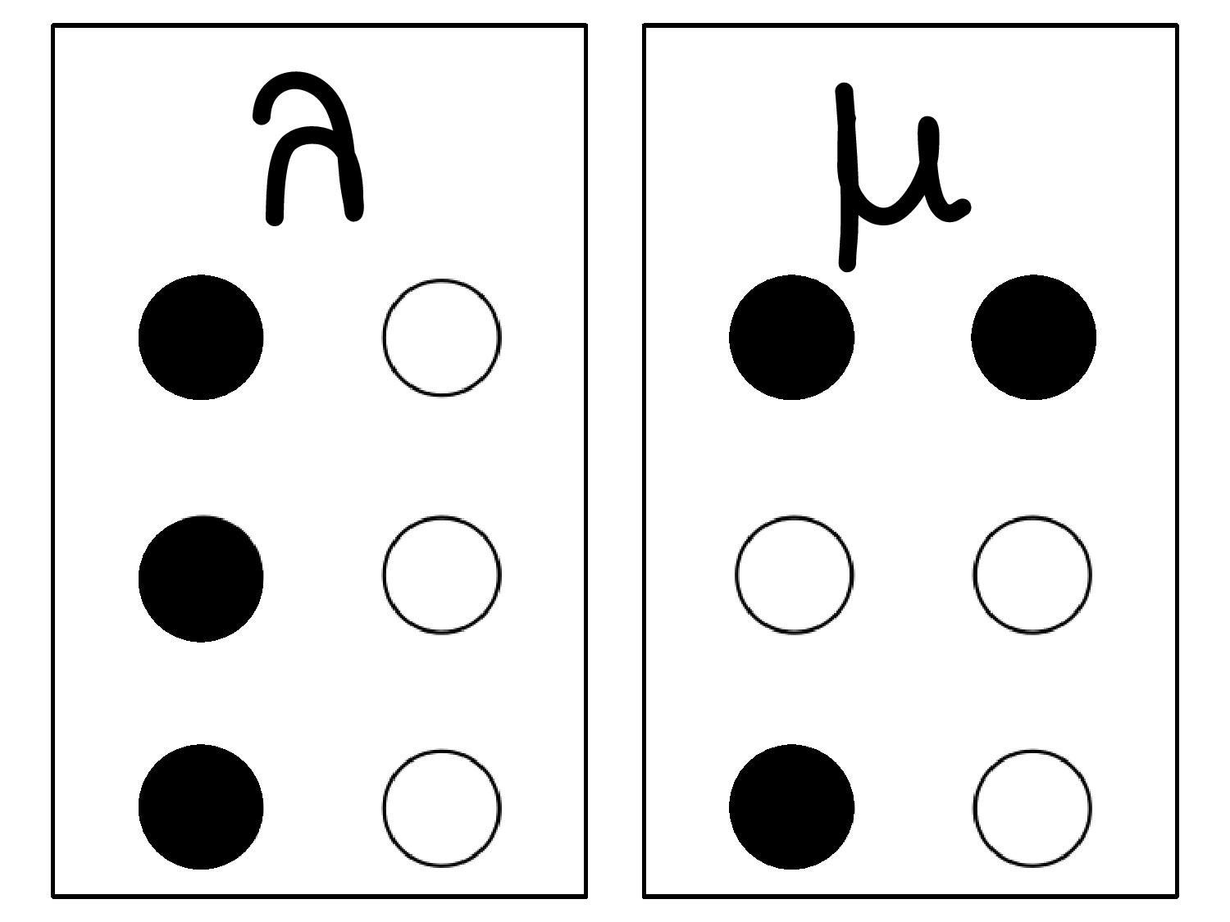

Slide 18
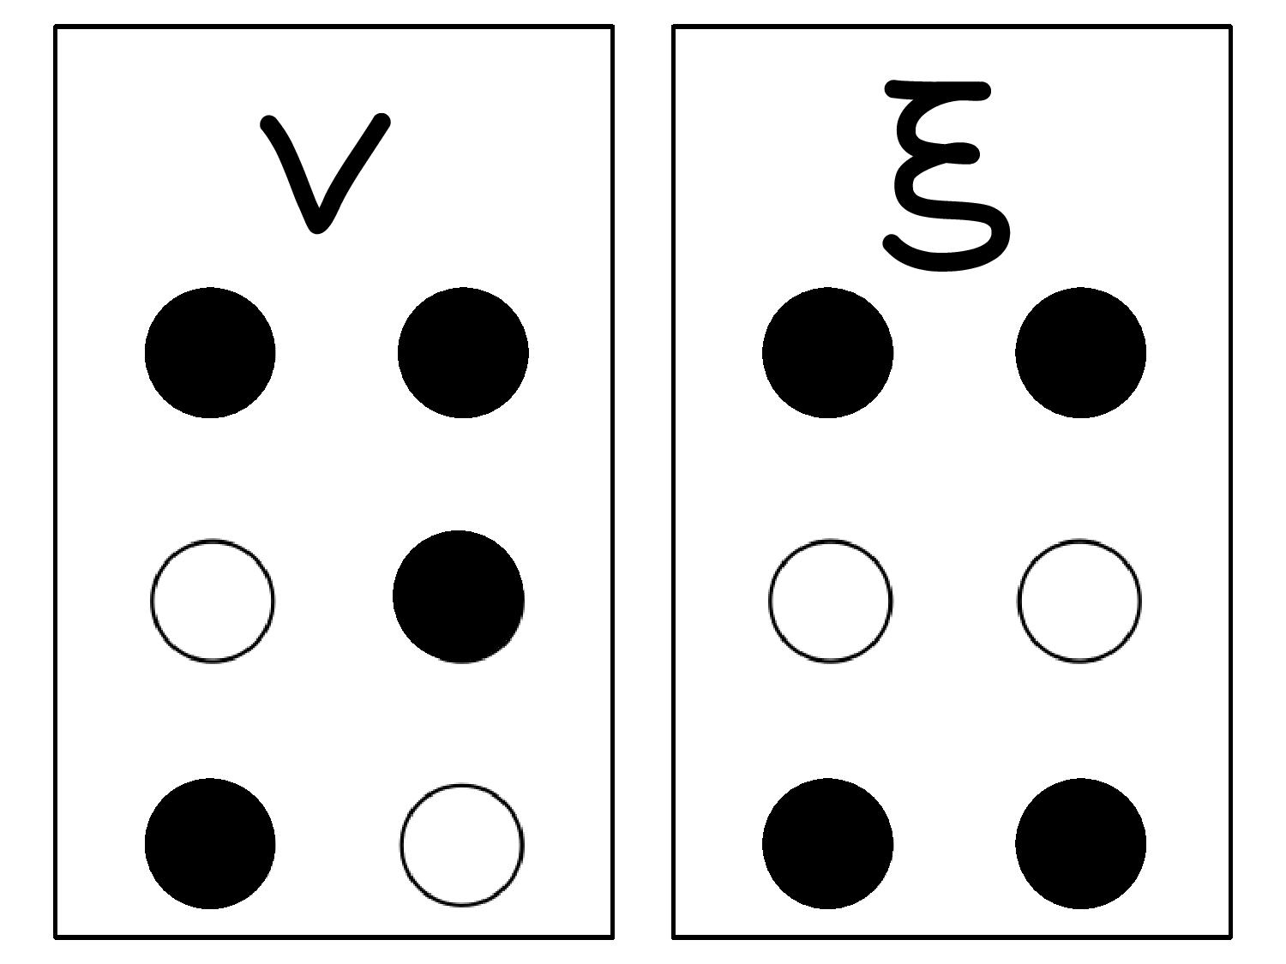

Slide 19
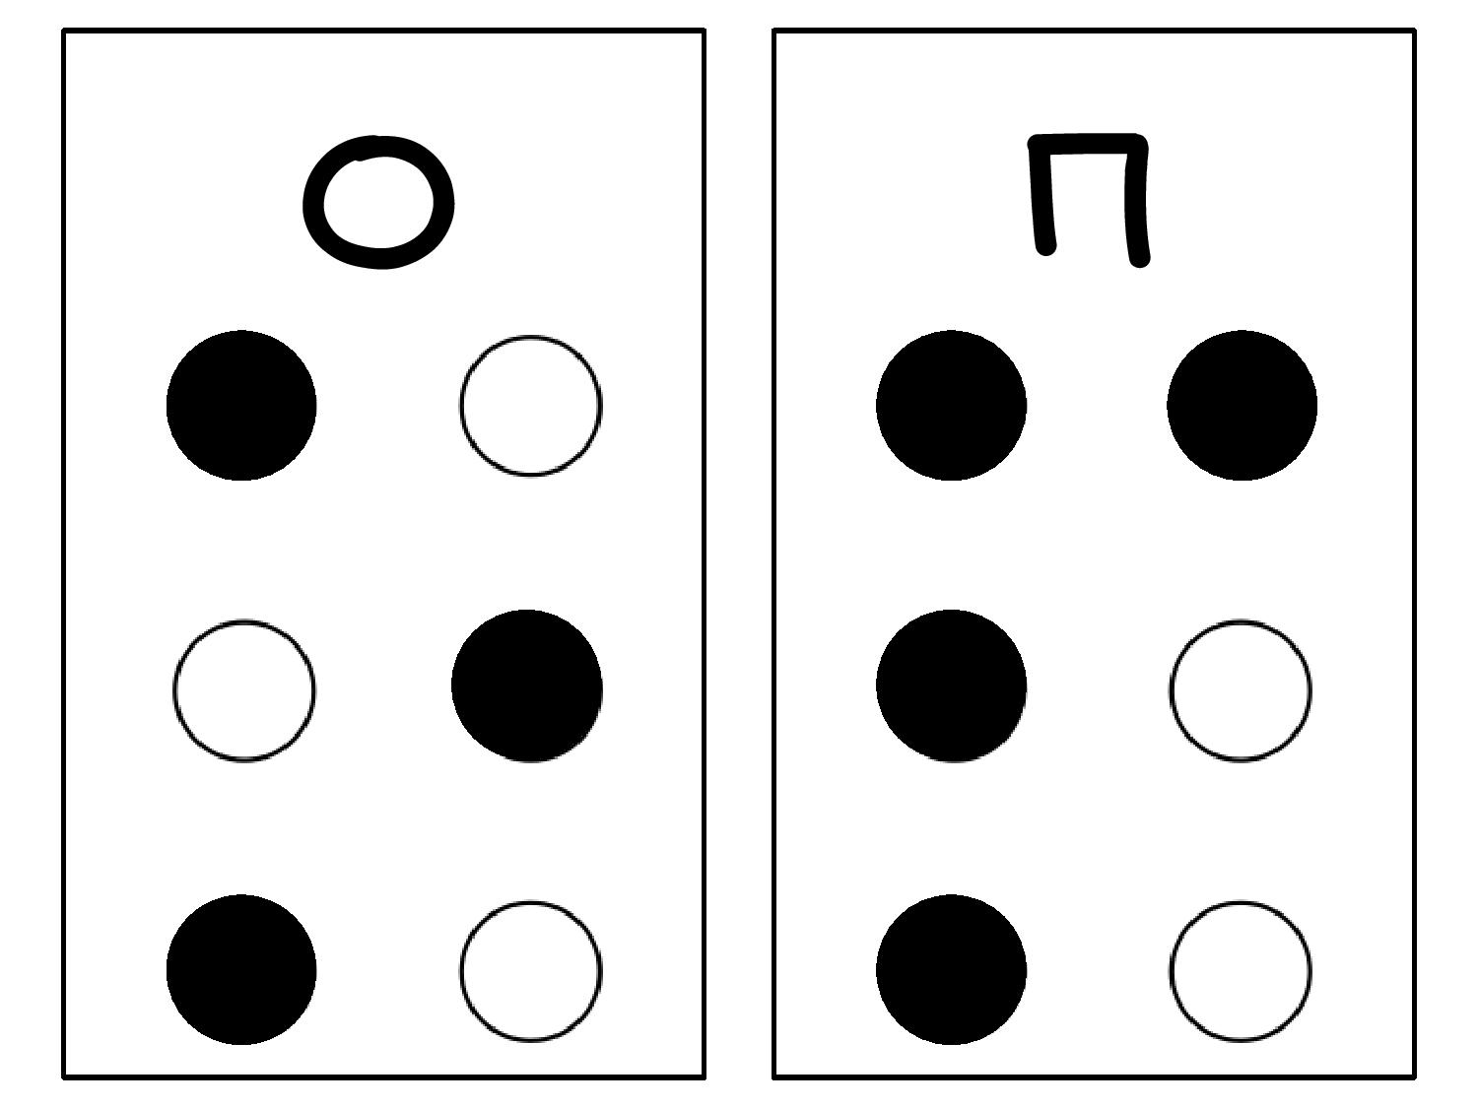

Slide 20
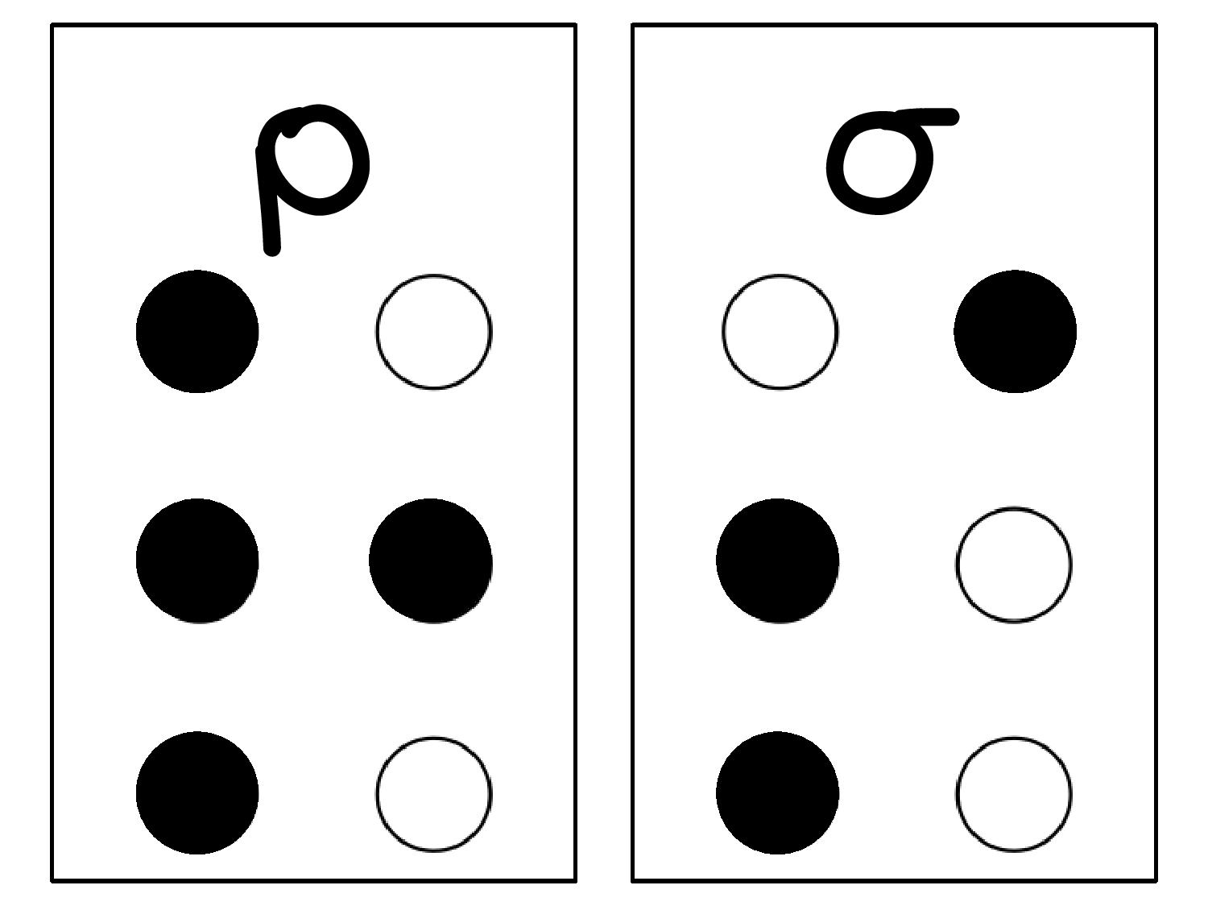

Slide 21
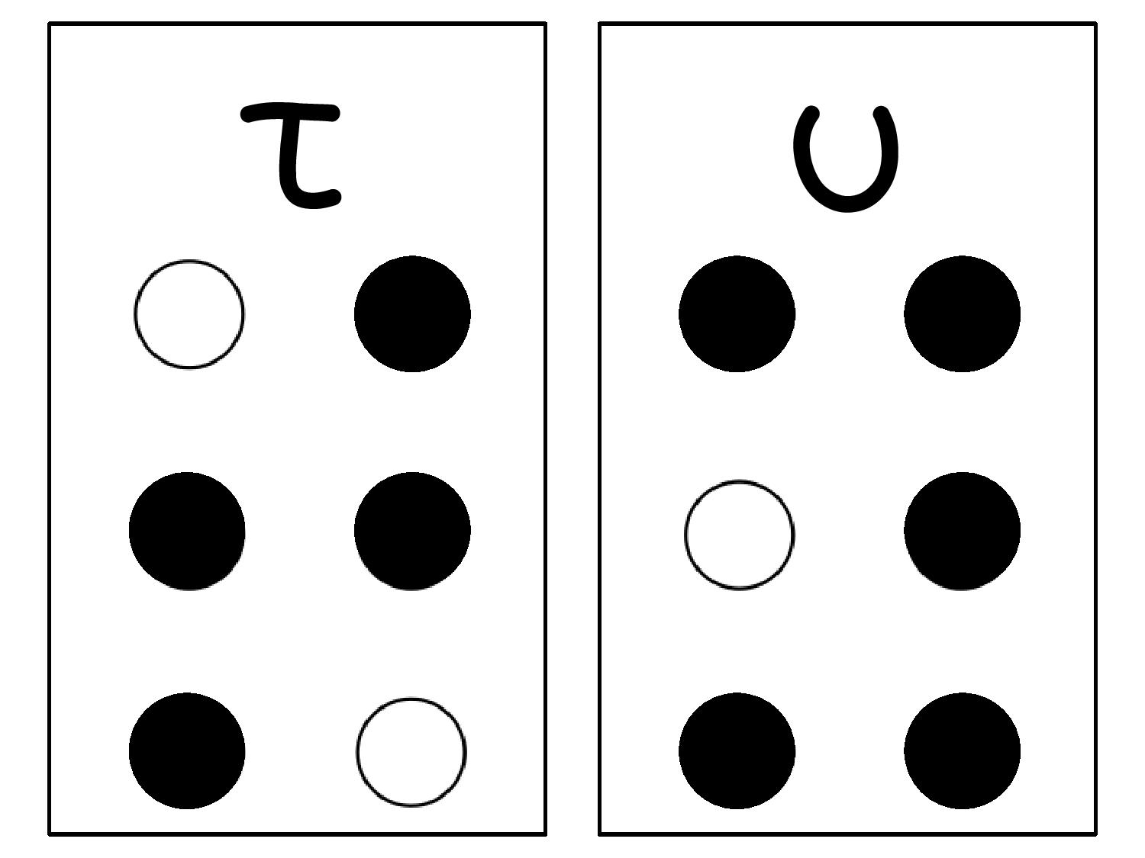

Slide 22
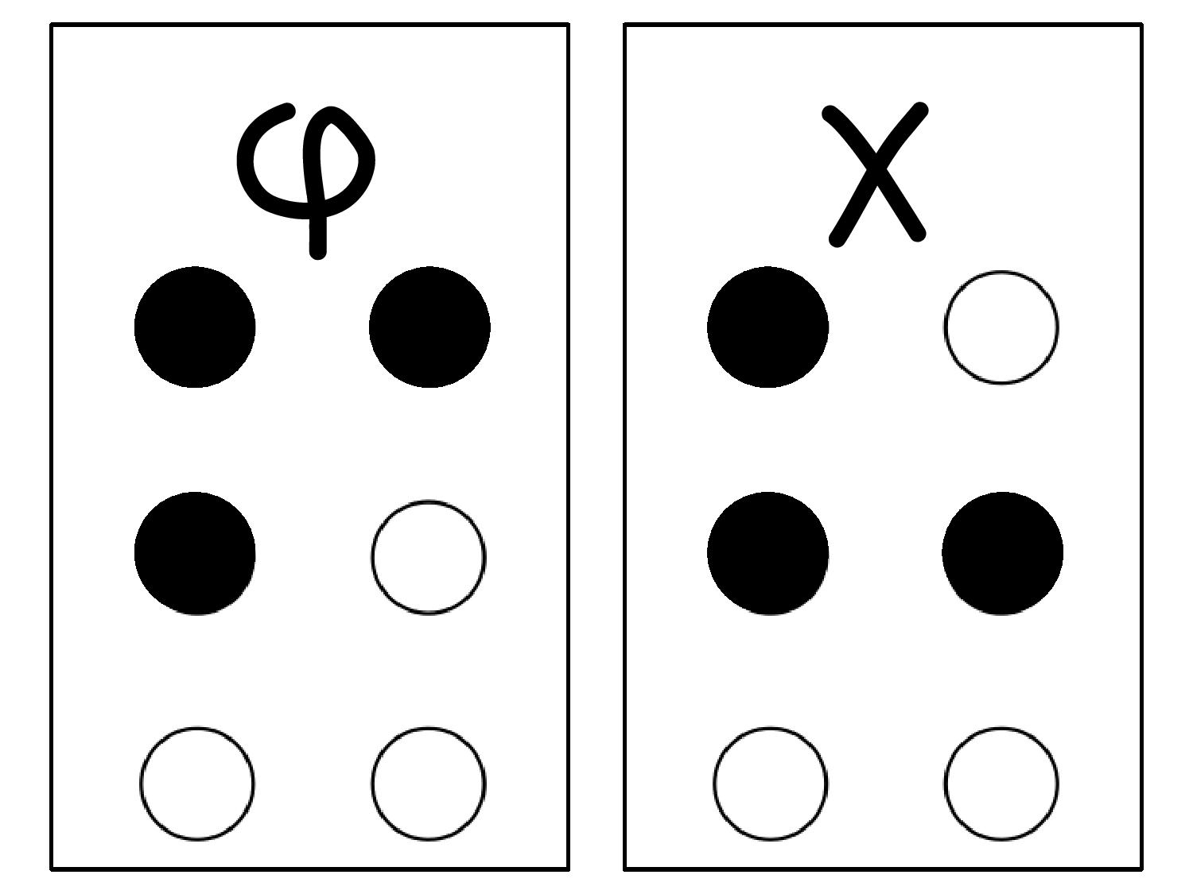

Slide 23
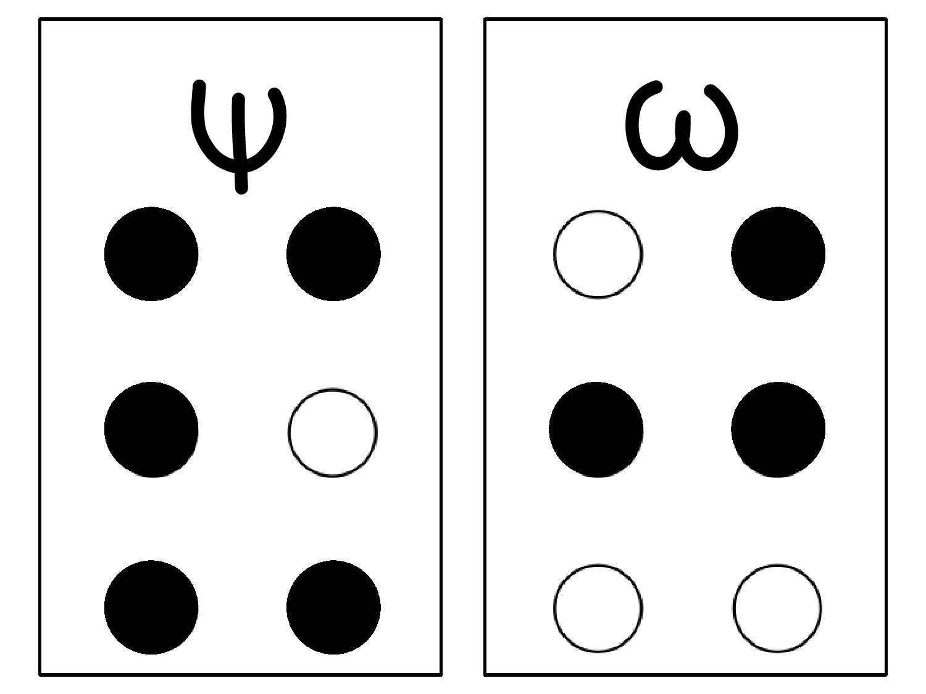

Slide 24
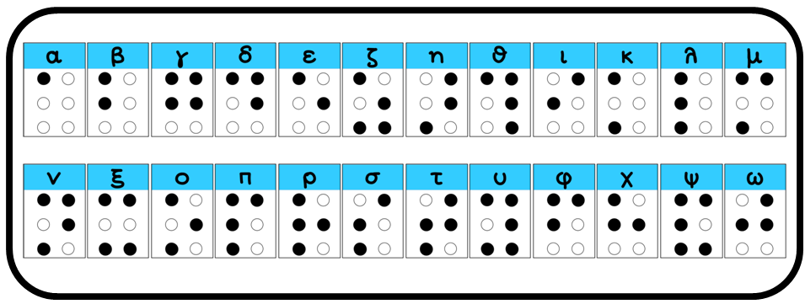
Δοκίμασε να μου γράψεις όπως μπορείς το όνομα σου σε BRAILLE για να σε γνωρίσω.

